Slide 1
衛星画像で日本を探索 ～ Landsat 活用～
ESRIジャパン 株式会社
2018年8月

Slide 2
目次
はじめに
衛星画像とは
Landsat とは
実際にさわってみよう～初級～
Landsat から見えること①撮影時期
Landsat から見えること②経年変化
Landsat から見えること③植生の活性度
もっと活用してみよう～中級～
分野別 Landsat 活用①自然環境
分野別 Landsat 活用②防災
分野別 Landsat 活用③都市計画
おわりに

Slide 3
はじめに
本教材の目的
本教材は、Esri が公開している Learn ArcGIS を基に、衛星画像の活用法を理解することを目的としています。Get Started with Imagery では世界中の画像を見て回りますが、本教材では日本国内を探索します。
所要時間：30分
レベル：初級～中級
使用教材：Landsatアプリ、Landsat Explorer
本教材内のアイコンの見方
：作業に必要な操作を説明しています。
：作業に関連したヒントを説明しています。

Slide 4
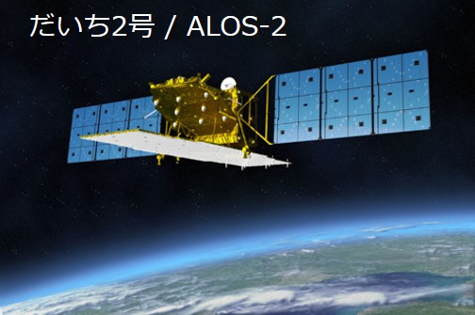
衛星画像とは
衛星画像は人工衛星に搭載されたセンサーで取得されたデジタル データです。厳密に波長を区切って取得されるため、可視光線や近赤外線といった波長帯に分けて解析することが可能です。また、航空機が通過できない場所の画像も取得することができます。
現在日本が運用している代表的な人工衛星（管轄機関）
陸域観測技術衛星2号「だいち2号 (ALOS-2)」(JAXA）
→ 地図作成・地域観測・災害状況把握・資源探査に活用
静止気象衛星「ひまわり８号」(気象庁）
→ 気象観測に活用
準天頂衛星システム「みちびき」（内閣府）
→ GPS精度向上に貢献
画像：JAXA より抜粋
出典：GIS 基礎解説｜航空写真と衛星画像

Slide 5
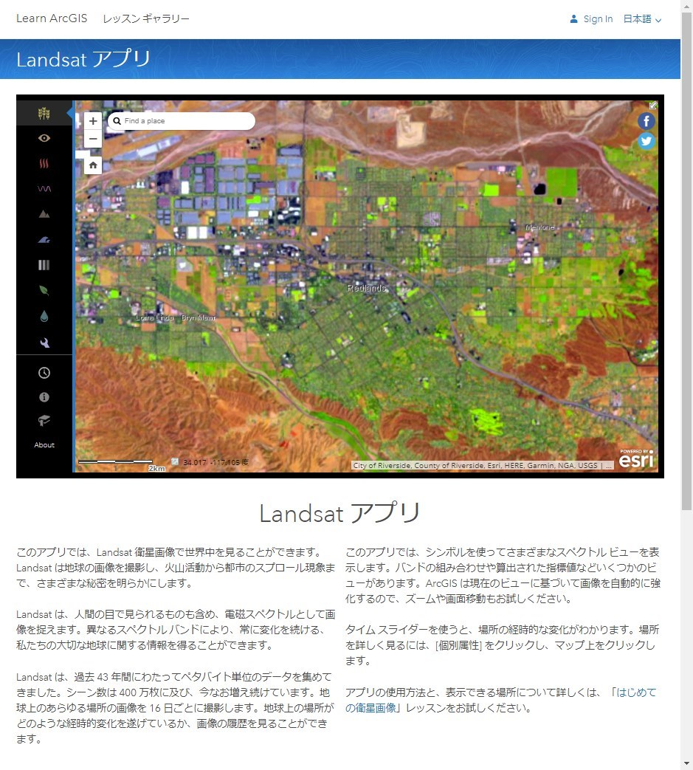
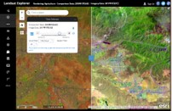
Landsatとは
Landsat は、アメリカの 2 つの政府機関の共同イニシアチブにより運営されている人工衛星です。過去 43 年間という衛星画像プログラムとして最も長い歴史を誇り、また画像は無償で公開されています。地上解像度は30mで、広範囲の観測に適しています。
Landsat アプリ
Esri が公開しているレッスンがセットになっている Landsat 活用アプリです。各種指数の切り替えや時系列データの表示、ブックマーク移動が行えます。セットになっているレッスンでは、火山活動から都市のスプロール現象*まで、世界中のさまざまな秘密を明らかにします。
Landsat Explorer
Esri が公開している Landsat 活用アプリです。 さまざまな分析ツールが用意されており、各種指数の切り替えや、スワイプ、カスタム マスクの作成、時系列データの表示、2 時期間の変化抽出、ArcGIS Online からのデータ追加・保存、ローカル ファイルへのエクスポートなどを行うことができます。
*都市が無秩序に拡大していくこと。

Slide 6
実際にさわってみよう ～初級～

Slide 7
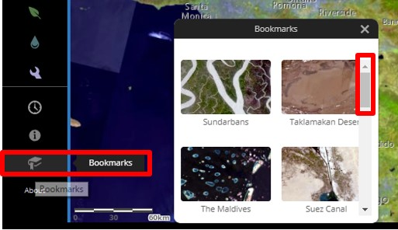
準備
Landsat アプリにアクセスします。
http://learn.arcgis.com/ja/projects/get-started-with-imagery/app/
Landsat アプリを開くと、右図の画面が表示されます。
アプリに表示されている画像は、米国 Esri の本社がある米国カリフォルニア州のレッドランズです。
Landsat アプリの左側には指数タブや機能タブが複数用意されています。まずウォーミングアップとして、ブックマーク ウインドウを開いて表示されている地域をみてみましょう。
[Bookmarks] タブをクリックして、ブック マーク ウィンドウの右端にあるスクロール バーを操作します。任意のブックマークをク リックして移動します。

Slide 8
Landsat アプリのアイコン説明と操作方法
アイコン説明
 | [Agriculture] 農業画像 |  | [Time] タイムライン
 | [Natural Color] トゥルーカラー画像 |  | [Identify] 属性情報
 | [Color Infrared] 赤外画像 |  | [Bookmarks] ブックマーク
 | [SWIR] 短波近赤外画像 |  | [About] Landsat アプリについて
 | [Geology] 地形画像 |  | 拡大/縮小
 | [Bathymetric] 海底地形図 |  | デフォルトの表示範囲
 | [Panchromatic] パンクロ画像 |  | [Find a place] 地点検索
 | [Vegetation Index] 植生指数画像 |  | SNS共有
 | [Moisture Index] 湿潤指数画像 |  | 概観図の表示
 | [Build] カスタマイズ画像
操作方法
マウス左クリック＆ドラッグ：画面移動
マウスホイール：拡大・縮小

Slide 9
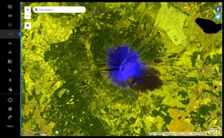
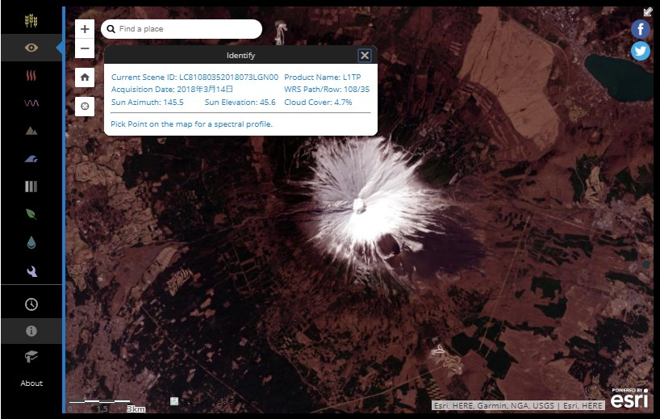
Landsat から見えること①撮影時期
画像の撮影時期を確認します。
ブックマーク タブから [Mount Fuji] (富士山)
を選択して富士山へ移動します。この画像では
富士山が青く表示されています。これは岩の特
徴が強調される SWIR 画像が選択されている
ためです。富士山を自然な色合いで表示させて
みましょう。
[Natural Color] タブ をクリックします。
表示を変えると撮影された時期をおおよそ推測することができます。また、アプリでは画像の詳細情報を確認することもできますが、この画像はいつ撮影されたものでしょうか？
[Identify] タブ をクリックして撮影時期
を確認します。
マップ上の任意の地点でクリックすると、その
地点のスペクトラル情報の詳細を確認できます。

Slide 10
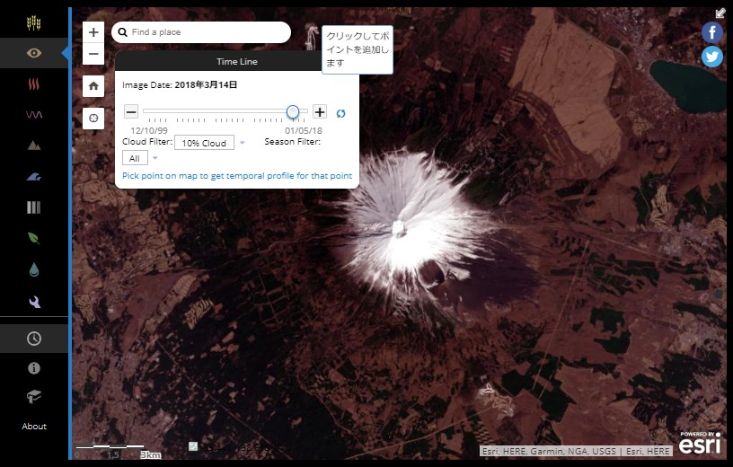
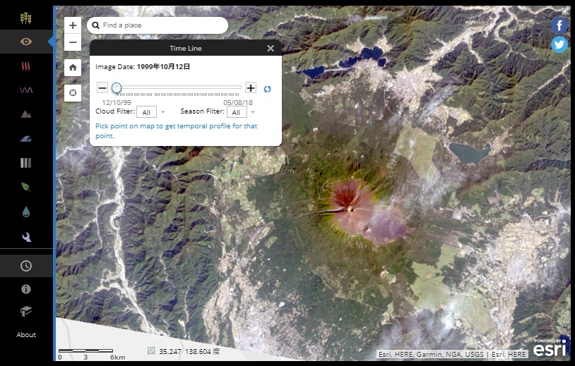
Landsat から見えること②経年変化
経年変化を確認します。
Landsat は歴史が長く、過去に撮影さ
れた画像も確認できます。過去の画像
を使うと大規模な都市開発や自然環境
の荒廃など、数年にわたって変化が起き
ている事象を確認できます。過去に遡っ
てどのような画像があるかをみてみま
しょう。富士山が確認できる一番古い
画像はいつ撮影された画像でしょうか？
[Time] タブ をクリックし、 [Time Line] ウィンドウのタイム スライダーを操作して過去の画像を確認します。
[Time Line] ウィンドウの [Cloud Filter] の値
を変更すると表示可能 枚数が変化します。

Slide 11
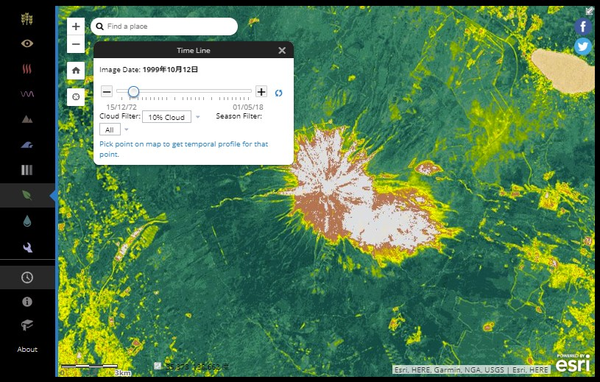
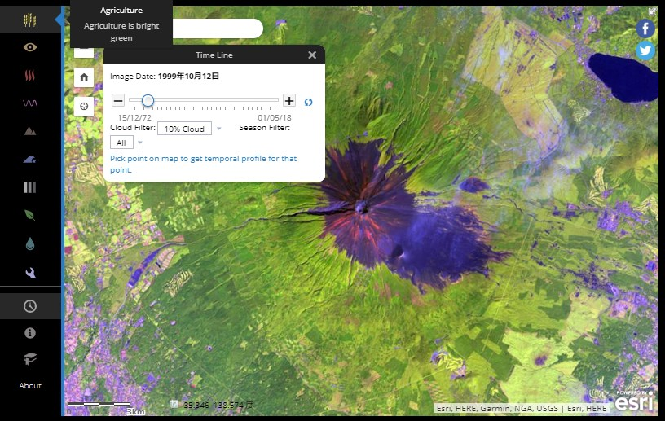
Landsat から見えること③植生の活性度
植生の活性度を確認します。
近赤外情報をもった衛星画像を使うと、
近赤外での反射強度が大きいという植物
の反射特性を活かして、どの地域に植物
が生えているかを確認することができま
す。また植生の活性度を表す指数を正規
化植生指数 (NDVI) といい、赤情報と近
赤外情報を使って計算できます。富士山周辺の植生活性度を見てみましょう。
[Vegetation Index] タブ をクリックします。
[Agriculture] タブ をクリックして農業
指数と植生指数の違いを見てみましょう。

Slide 12
もっと活用してみよう ～中級～

Slide 13
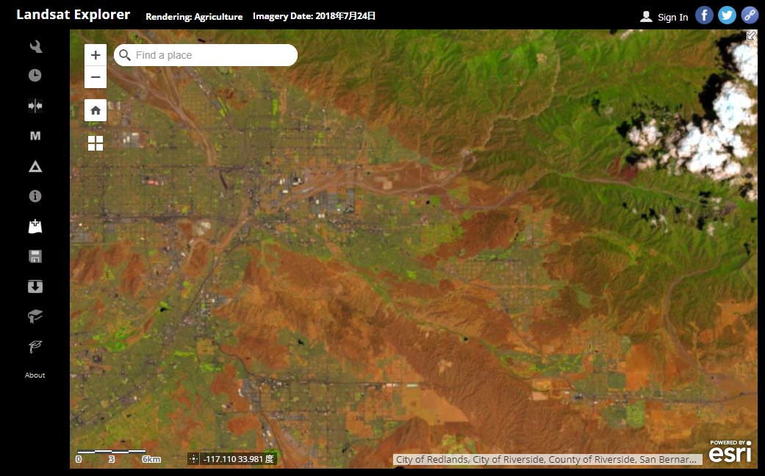
準備
Landsat Explorer にアクセスします。
ArcGIS Online には、高機能のアプリケーションを簡単に作成できるように多数のテンプレートが用意されています。その一つを使ったアプリ Landsat Explorer では、より多彩な表現方法で Landsat を見ることができます。
Landsat Explorer (http://landsatexplore r.esri.com/) にアク セスして、[Find a place](検索ボックス) に「富士山」と入力し 富士山へ移動します。

Slide 14
Landsat Explorer のアイコン説明
アイコン説明
 | [Renderer] 表示設定 |  | [App Tutorial] 各タブの操作説明
 | [Time Selector]] タイムライン |  | [About] Landsat Explorer について
 | [Swipe] スワイプ ツール |  | [Basemap Gallery] ベースマップ ギャラリー
 | [Mask] マスク ツール |  | 拡大/縮小
 | [Change Detection] 変化検出ツール |  | デフォルトの表示範囲
 | [Identify] 属性情報 |  | [Find a place] 地名検索
 | [Add Data from ArcGIS Online] ArcGIS Online からデータ追加 |  | ArcGIS Online アカウント サイン イン
 | [Save Top Layer to ArcGIS Online] 最上位レイヤーをArcGIS Online へ保存 |  | 共有
 | [Export] エクスポート |  | 概観図の表示
 | [Stories] ストーリー別教材

Slide 15
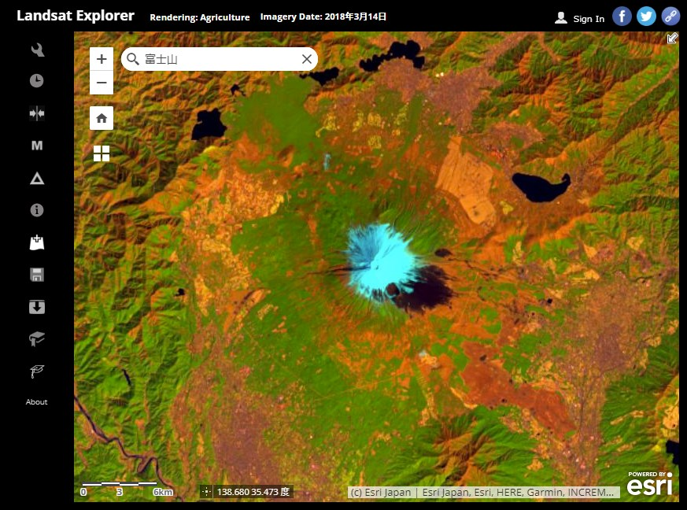
分野別 Landsat 活用①自然環境
世界遺産登録の自然環境への影響
世界中には多数の世界遺産がありますが、世界遺産に登録されたことで知名度が上がり、訪れる観光客の数が増えることで環境破壊が起きてしまうケースも少なくありません。富士山は2013年に世界遺産に登録されましたが、世界遺産登録後に富士山周辺の自然環境に影響が出ていないかを確認してみましょう。
[Renderer] タブ をクリックして [Choose Rendering] ドロッ プダウン リストから [Vegetation Index] を選択します。
次に [Time Selector] タブ をクリックして「2018年3月14日」 が表 示さ れている状態で [Set Current as Secondary Layer] ボタン をクリックし画像を固定します。そのまま再度タイムスライダー を操作して2013年以前の画像を表示します。
[Swipe] タブ をクリックして、スワイプ ツール をクリック しながら左右に動かして違いを確認します。

Slide 16
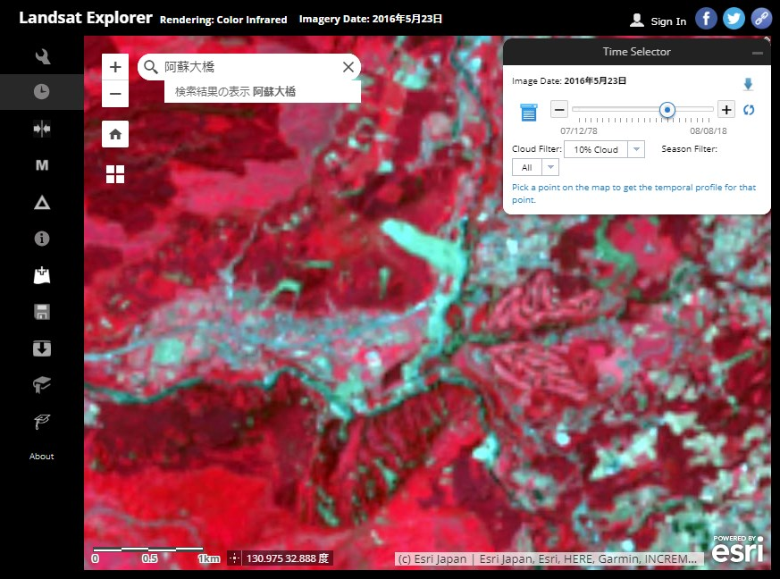
分野別 Landsat 活用②防災
*入力できない場合は、すべてのウィンドウを閉じてから入力してください。
災害発生後の被害地域
2016年の熊本地震発生後、熊本県にある南阿蘇村では大規模な土砂崩れが発生し、住民に大きな被害を及ぼしました。Landsat でその土砂崩れ発生箇所を確認してみましょう。
[Find a place](検索ボックス) に「阿蘇大橋」と入力し*、南阿蘇 村の一部へ移動します。
土砂崩れが発生した箇所では植生が急激に減少します。植生の変化から土砂崩れ発生箇所を見つけます。
[Renderer] タブ で [Color Infrared] を選択します。
[Time Selector] タブ で、「2016年5月23日」が表示されている 状態で [Set Current as Secondary Layer] ボタン をクリックし画 像を固定します。そのまま再度タイムスライダーを操作して「2016 年3月20日」の画像を表示します。
二時期の画像が用意できた状態で [Change Detection] タブ を クリックし、植生が減少した箇所 (紫色) を確認します。

Slide 17
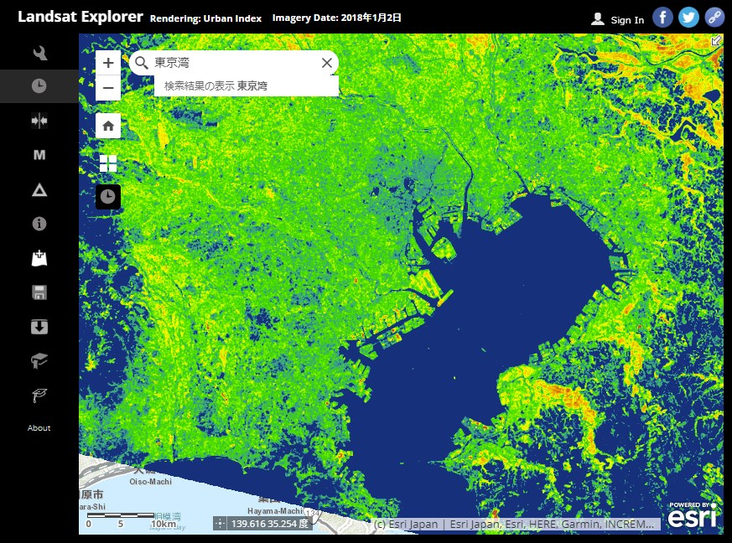
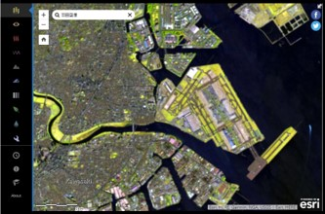
分野別 Landsat 活用③都市計画
首都圏の変遷
日本は昭和から平成にかけて急成長を遂げ、街並みも大きく変わりました。東京湾を中心に、どのように変遷を遂げたかを確認してみましょう。
[Find a place](検索ボックス) に「東京 湾」と入力して移動します。
[Renderer] タブ で [Urban Index] を選択します。
[Time Selector] タブ で「2018年1月2日」の画像を固定し ( ) そのまま「1987年5月21日」の画像を表示します。
[Swipe] タブ で二時期の変遷を確認します。
羽田空港周辺湾岸域の変遷
国内で利用者数1位を誇る羽田空港は、実は埋め立て地の上に建設されており、その面積は少しずつ拡大してきました。→次スライドへ

Slide 18
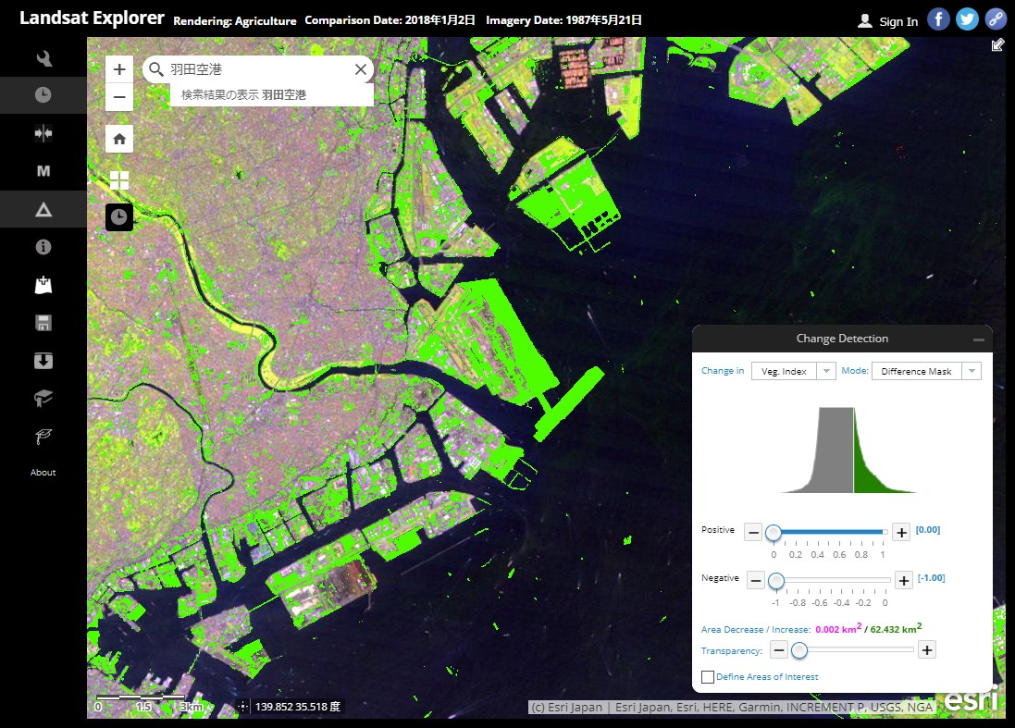
分野別 Landsat 活用③都市計画
また周辺の湾岸域も時代とともに開発されてきました。羽田空港と周辺の湾岸域の開発されたエリアを抽出してみましょう。
[Find a place](検索ボックス) に「羽田空港」と入力して移動し ま す。
[Renderer] タブ で [Agriculture] を選択します。
[Time Selector] タブ で「2018年1月2日」の画像を固定し ( ) そのまま「1987年5月21日」の画像を表示します。
[Change Detection] タブ をクリックし、[Change Detection] ウィンドウ右上の [Mode] を [Difference Mask] にします。 [Positive] スライダーを最小、[Negative] スライダーを最小に設定し 湾岸域の開発されたエリア (緑色) を確認します。
閾値を操作することで様々な変化を検出でき ます。

Slide 19
おわりに
本教材では、日本各地を探索しながら衛星画像について学んでいただきました。Landsat をはじめとした衛星画像を活用すると、効率的に広域地域の確認を行えることをお分りいただけましたか？
「衛星画像や Landsat の活用法についてもっと知りたい！」という方は以下もご活用ください。
GIS 基礎解説｜航空写真と衛星画像
https://www.esrij.com/gis-guide/imagery/images/
ArcGIS ブログ｜Landsat 8 画像を使ってみよう！– 画像のダウンロードから ArcGIS Pro での利用まで –
https://blog.esrij.com/2017/04/28/post-24474/
ArcGIS ブログ｜ArcGIS で Landsat 画像を地表面温度画像に変換しよう！
https://blog.esrij.com/2014/08/26/arcgis-landsat-890b/
Learn ArcGIS｜衛星画像による火災跡の評価
http://learn.arcgis.com/ja/projects/assess-burn-scars-with-satellite-imagery/

